Slide 1
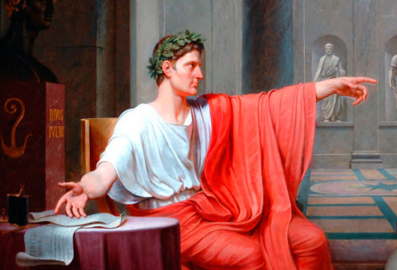
Практичне заняття
Історичний портрет Цезаря

Slide 2
Очікувані результати:
Після цього уроку учні зможуть:
оцінювати внесок Цезаря в розвиток Стародавнього Риму;
складати історичний портрет історичної особистості Цезаря;
орієнтуватися в історичному просторі доби Римської імперії за Цезаря.

Slide 3
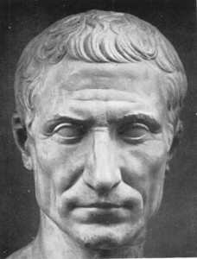
Епіграф:
«Прийшов, побачив, переміг».
Цезар
Питання:
прокоментуйте слова Цезаря,
які дібрані епіграфом нашого уроку.
Коли Цезар так висловлювався,
яке значення цих слів?

Slide 4
Історичний диктант.
Вставте пропущені слова:
В 49 р. до н. е. Цезар, перейшовши з легіонами річку … розпочав нову … війну. Він захопив Рим, а його супротивник … втік до Греції, де зібрав армію.
Вирішальна битва відбулася біля міста …, в якій переміг …, а … втік до Єгипту, де був … Цезар, прибувши до Єгипту, прийняв сторону єгипетської цариці ... Посадивши її на трон Цезар відправився до Малої Азії, де розбив армію сина Мітридата …, про що повідомив сенат: «Прийшов, …, …». Повернувшись до Риму Цезар відсвяткував чотири …, був проголошений … отримав титул ... В 44 р. до н. е., під час засідання сенату Цезар був ...

Slide 5
Історичний диктант.
В 49 р. до н. е. Цезар, перейшовши з легіонами річку Рубікон розпочав нову громадянську війну. Він захопив Рим, а його супротивник Помпей втік до Греції, де зібрав армію. Вирішальна битва відбулася біля міста Фарсал, в якій переміг Цезар, а Помпей втік до Єгипту, де був вбитий. Цезар, прибувши до Єгипту, прийняв сторону єгипетської цариці Клеопатри. Посадивши її на трон Цезар відправився до Малої Азії, де розбив армію сина Мітридата Фарнака, про що повідомив сенат: «Прийшов, побачив, переміг». Повернувшись до Риму Цезар відсвяткував чотири тріумфи, був проголошений диктатором та отримав титул імператор. В 44 р. до н. е., під час засідання сенату Цезар був вбитий.

Slide 6
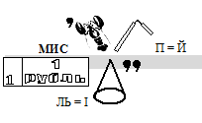
Розв'яжіть ребуси
Мис акцій
Рубікон

Slide 7
Розв’яжіть шаради:
перші три букви візьміть в пристрої, який освітлює дорогу в машинах (крім останньої);
наступні три знаходяться в улюбленій їжі українців (і знов без останньої букви);
разом буде назва міста.
Фарсал
перші чотири букви – це грецька муза історії, але замість «І» поставте букву «Е»;
наступні букви – це батько у латинян, але без букви «Е»;
а остання буква завжди перша в абетці;
разом буде ім’я відомої людини.
Клеопатра

Slide 8
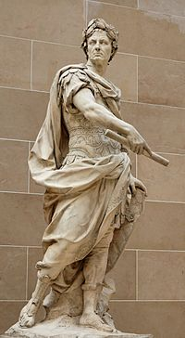
Розв’яжіть хронологічну задачу:
В 30 році до н. е. закінчилась війна Октавіана з Антонієм, закінчився час Римської республіки. Скільки років існувала Римська республіка?
Епоха Римської республіки розпочалася 509 р. до н. е.
Отже 509-30=479 р.
Відповідь: Римська республіка існувала 479 років.

Slide 9
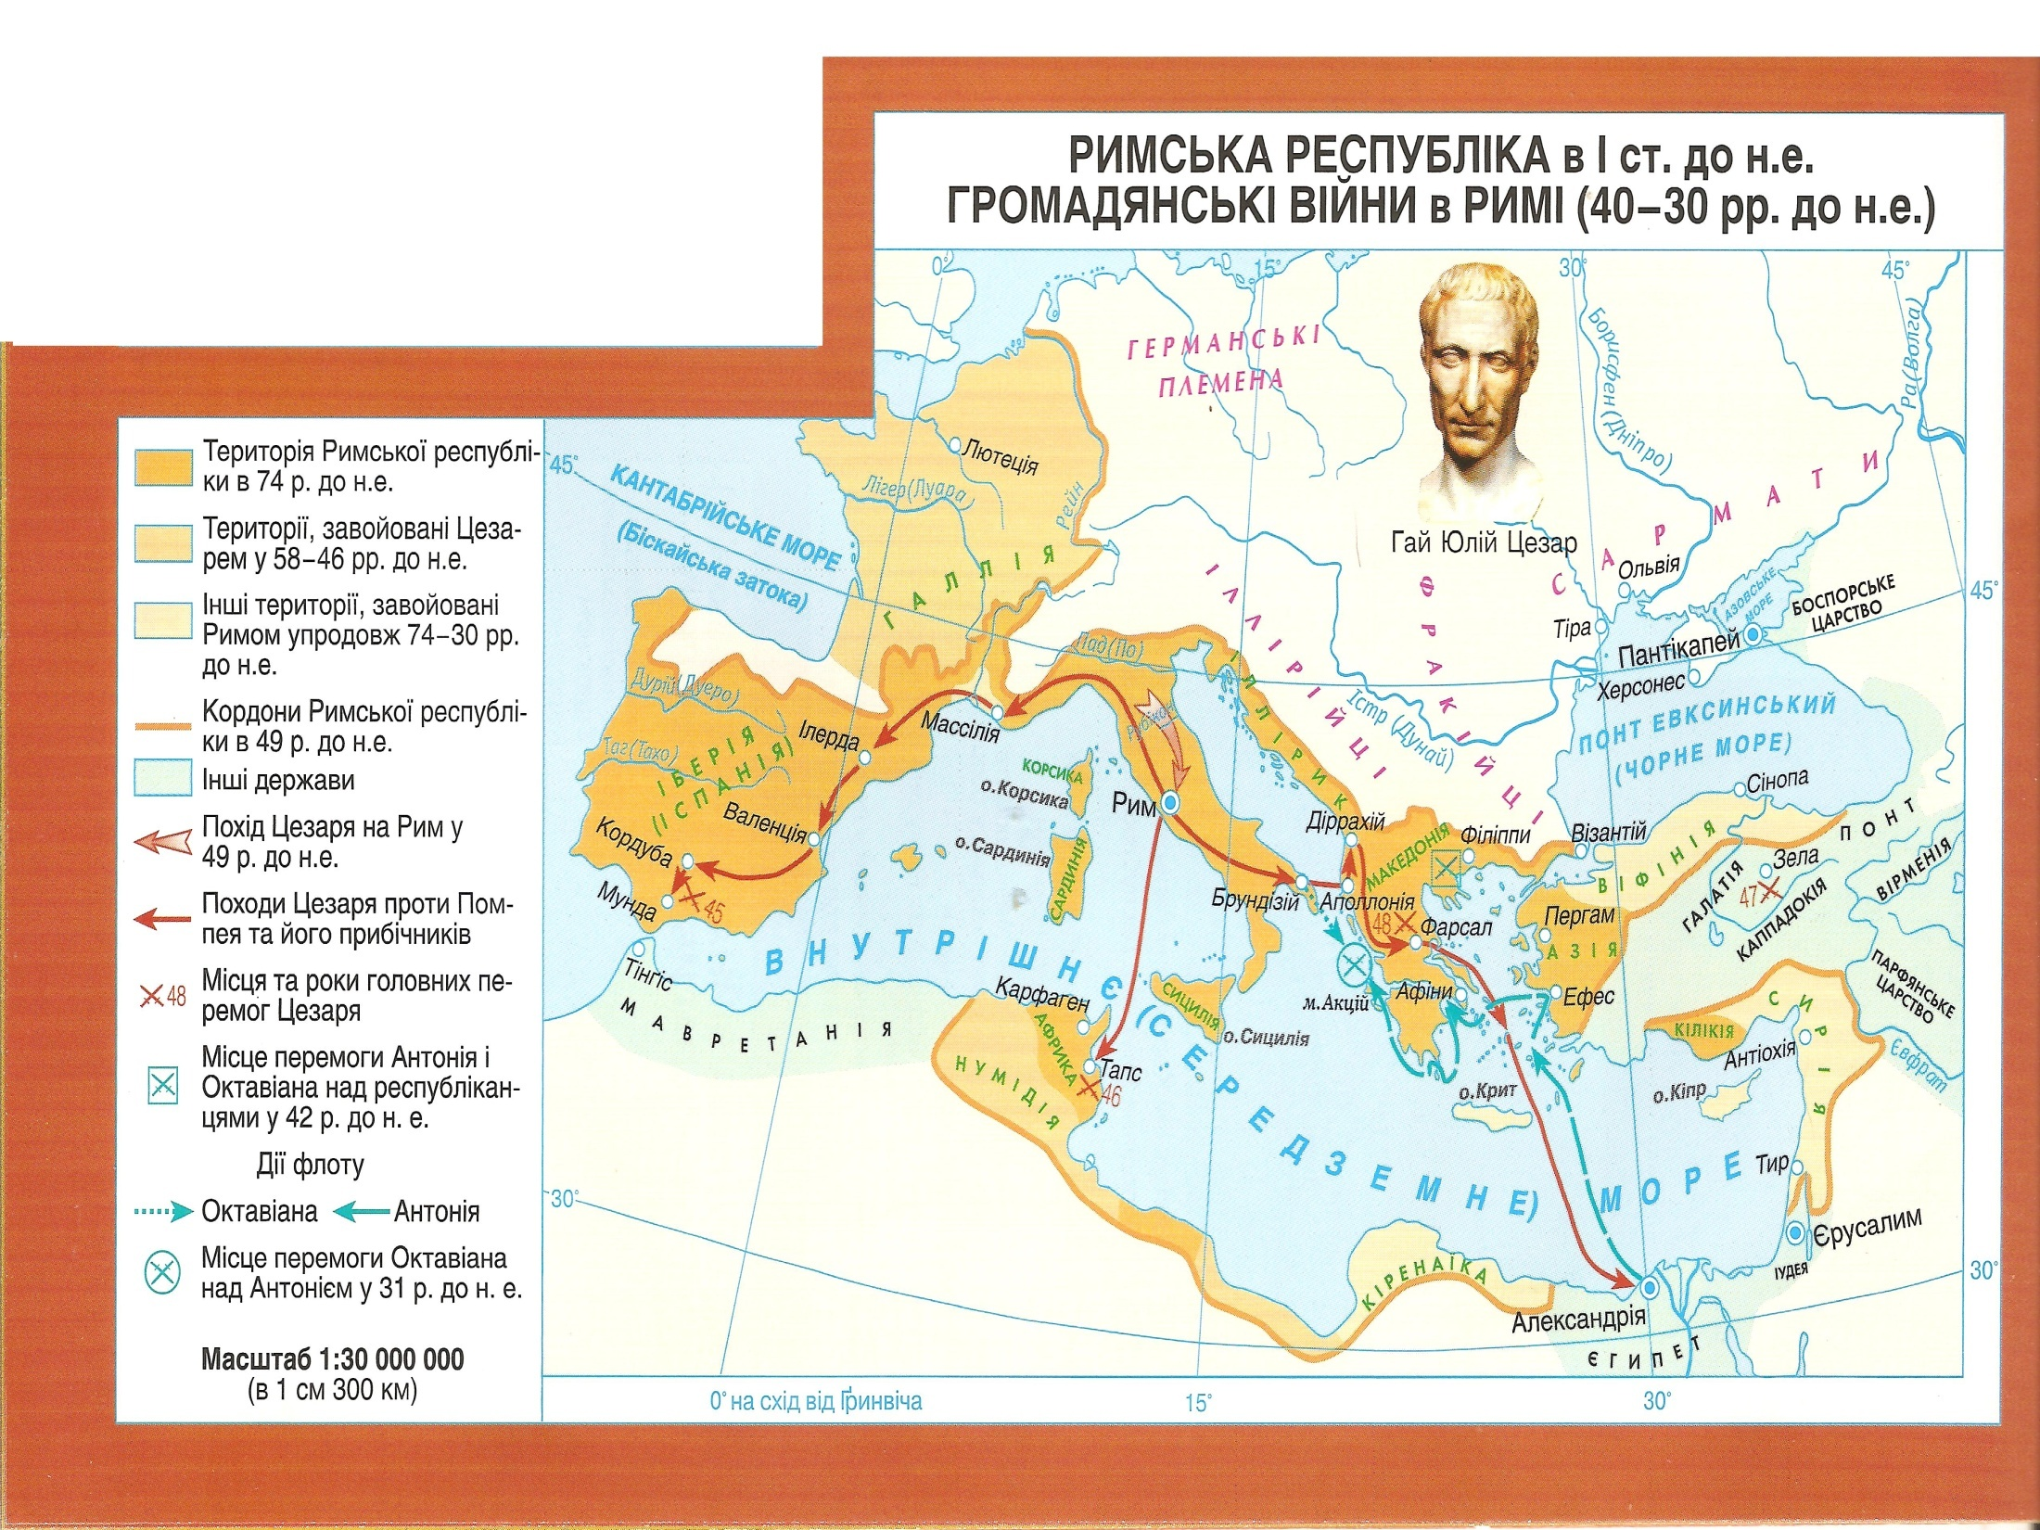

Використовуючи карту «Римська республіка в І ст. до н. е.» позначте в контурній карті: Галлію, Британію, р. Рубікон, м. Фарсал, мис Акцій, Єгипет, Східну частину Римської держави, Західну частину Римської держави.

Slide 10
Алгоритм «Як скласти історичний портрет»
- Як відбувалося становлення особистості історичного діяча.
- Де і коли він народився?
- Де і в яких умовах жив, зростав, виховувався?
- Як формувалися його погляди?
- Особисті якості й риси характеру.
- Як особисті якості діяча впливали на його діяльність?
- Які з його особистих якостей вам подобаються, а які ні?
- Діяльність історичного діяча.
- Охарактеризуйте основні справи його життя.
- Які успіхи й невдачі були в його справах?
- Які верстви населення підтримували його діяльність, а які - ні та чому?
- Хто були його друзі, а хто вороги та чому?
- Якими були наслідки його діяльності: для сучасників; для нащадків?
- За що людство вшановує цю людину?
- Яке ваше особисте ставлення до історичного діяча?
- Які почуття викликає у вас його діяльність?
- Як ви ставитеся до засобів і методів його діяльності?

Slide 11
Закріплення знань учнів.
Домашнє завдання.
Підсумуйте свою роботу на уроці обговоренням у загальному колі:
«Після цього уроку я знаю, що...; вмію...; розумію...».
Повторити відповідні §§ підручника та підготуватися до уроку узагальнення і тематичного оцінювання.
*Підготуйте презентацію за темою «Рим за Цезаря».

